Slide 1
Training, Consulting, Expertise
SQL
More informations on http://www.dawan.fr
1
Notes:
1

Slide 2
Objectives
Discover SQL
Know how to modelize a database
Being able to create standard queries to select, update, insert and delete data
Learn how to link tables with constraints
2
Notes:
2

Slide 3
Curriculum
Introduction
Simple queries
Introduction to RDBMS
Advanced usages
3
Notes:
3

Slide 4
Introduction
4
Notes:
4

Slide 5
Introduction
Database
What is a database?
1) A database is a persisted collection of data organised to be easily accessed, managed and updated.
2) Databases can be sorted by the type of thier content : bibliography, full text, images or numbers ….
Notes:
Une base de données est un ensemble (matériel et logiciel) cohérent d’informations qui sont stockés sur un système informatique de façon structurée, optimisée, partagée, fiabilisée et sécurisée.
Ensemble cohérent d’information : notion d’ensemble qui a une logique
Structure : ranger de façon à optimiser le rangement
Optimisation : performances de recherche, en volume, de charge
Partage : gérer une multitude d’utilisateurs sur une seule et même BDD
Fiabilisé : pas de panne, sinon prévention en cas de panne : BDD de secours
Sécurisé : seuls les utilisateurs habilités peuvent accéder à la BDD
SQL : Langage de communication avec une BDD
5

Slide 6
Database
What is a DBMS ?
Database Management System
SQL ?
Structured Query Language

Slide 7
Introduction
History, versions and evolution
1970 : First query langage by IBM.
1982-1989 : SQL 1.
1992 : SQL 2 : Based upon SEQUEL from IBM .
1999 : SQL 3 : SQL3 is an update dromSQL2. It allows extensions for objects, and set relationnals constraints between tables,
* 4 complexity levels : Entry ,Transitional, Intermediate and Full
Notes:
SQL1 fournit l’ensemble des commandes de bases pour manipuler des bases de données relationnelles.
SQL2 précise certains points de la norme précédente tout en fournissant un meilleur support des opérations de l’algèbre relationnelle
SQL3 apporte des fonctionnalités nouvelles permettant de gérer notamment les bases de données orientées objets.
7

Slide 8
DBMS
A database management system (DBMS) is a software which only goals is to store and access data.
MySQL : Under GNU licence (free) most commonly adopted. Fast and light.
PostgreSQL : (PSQL) Also Open Source. High performance, with a lot of tools for customization.
Oracle : Professionnal DBMS
DB2 (IBM): Old but still used
SQL Server (MS): DBMS from Microsoft

Slide 9
Introduction
MERISE method is a designing method to develop and realize data model of software projects.
Conceptual Data Model
Logical Data Model
Physical Data Model
Notes:
Voir Support_cours
9

Slide 10
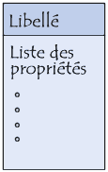
Merise Method
1. Conceptual Data Model (CDM)
The CDM is a way to normalize the desing of data model. It is a representation of the datas and their interactions.
It allows to define the entities and the relations of our database.
a) Entity : a gathering of defining properties
b) Relations : a relation defines a semantic link between one or two entities

Slide 11
Structural queries
11
Notes:
11

Slide 12
Commands
CREATE DATABASE DBName;
SHOW DATABASES;
USE DBName;
SHOW TABLES;
12
Notes:
12

Slide 13
Table Commands
Data types
Number : TINYINT (1 Octets) / SMALLINT (2 octets)
/ INTEGER (4 octets)/ FLOAT / DOUBLE (UNSIGNED)
Text : CHAR / VARCHAR / TEXT / LONGTEXT
Time : DATE / TIME / DATETIME / TIMESTAMP
Notes:
Voir Support_cours
13

Slide 14
Table Commands
Table Creation
CREATE TABLE [tableName] (
[fieldName] [type] [NULL] [options],
PRIMARY KEY ([fieldName]) );
NULL : optionnal field
NOT NULL : required field
Options : AUTO_INCREMENT, DEFAULT,UNIQUE, CHECK
Notes:
Attention : la notion d'index n'existe pas dans les normes du SQL mais elles sont pourtant omniprésentes dans toutes les bases de données.
Afficher l’architecture d’une table : DESCRIBE nomTable;
Possibilité : clés composées
14

Slide 15
Table Commands
Modify the table structure
* ALTER TABLE [tableName] …
MODIFY [fieldName] [type] [NULL] [options];
ADD COLUMN [fieldName] [type] [NULL] [options];
DROP COLUMN [fieldName];
* DROP TABLE [tableName];
Notes:
ALTER TABLE nom_table CHANGE colonne_ancien_nom colonne_nouveau_nom type_donnees
15

Slide 16
Data Commands
Insert datas
INSERT INTO [tableName] (fieldX, …)
VALUES ( valueX, …);
Multiples insertions in one query is possible.
Notes:
Attention : la notion d'index n'existe pas dans les normes du SQL mais elles sont pourtant omniprésentes dans toutes les bases de données.
Possibilité : clés composées
16

Slide 17
Data Commands
Insert datas
Muted columns :
Key column with auto_increment > number automaticly inserted
Column with value by default > default value inserted when no value is given
Nullable column > Null is inserted when no value is given
When no value is given to a column not nullable and with no default value,
> the insertion is rejected
Notes:
Utilisation du mot-clé DEFAULT : ajoute la valeur par défaut
17

Slide 18
Data commands
Update existing datas
Update :
UPDATE tableName
SET fieldX = valueX
WHERE id = 1;
If no condition: the whole table is updated !
Notes:
18

Slide 19
Data Commands
Delete datas
Delete :
DELETE FROM tableName
WHERE id = 1;
If no condition: the whole table is impacted !
Empty a table:
TRUNCATE TABLE tableName ;
Notes:
TRUNCATE réinitialise l’AUTO_INCREMENT
19

Slide 20
Data commands
Access datas
Read :
SELECT * FROM tableName;
Column alias:
SELECT price_df, price_df*1.20 AS price_it
FROM tableName ;
Notes:
20

Slide 21
Data Commands
Filter datas
WHERE clause :
SELECT fieldX, fieldY FROM tableName
WHERE condition1
AND condition2… ;
operators : =, <, <=, >, >=, <> / !=, LIKE, BETWEEN
Notes:
21

Slide 22
Data Commands
Improve queries
ORDER BY clause :
Orders the datas (by text, by number, by dates)
LIMIT clause :
Limit the number of the results.
Notes:
22

Slide 23
Data Commands
Data agregation
SUM compute the sum of the column
AVG compute the average of the column
MAX give the maximum value of the column
MIN give the minimum value of the column
COUNT count the number of lines
Only in a SELECT
Notes:
Exemple : compter le nombre de genres utilisés
SELECT COUNT(DISTINCT id_genre) FROM livre;
23

Slide 24
Data Commands
gathering
GROUP BY clause :
Gather the computed values of a column
SELECT id_genre, COUNT(id_book) AS nb_book
FROM book
GROUP BY id_genre ;
Notes:
Rajouter dans le GROUP BY un deuxième tri : par année
REGROUPEMENT MULTIPLE
24

Slide 25
Data Commands
Keywords order of a SELECT
SELECT…
FROM…
JOIN…
WHERE…
AND/OR…
GROUP BY…
HAVING…
ORDER BY…
LIMIT…
Notes:
Rajouter dans le GROUP BY un deuxième tri : par année
REGROUPEMENT MULTIPLE
25

Slide 26
Advanced commands
Joins : Multi-tables Queries
26
Notes:
26

Slide 27
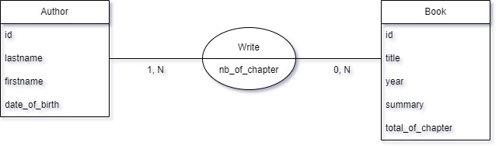
Merise Method
Conceptual Data Model (CDM)
Entities and Association:
Observe how the cardinalities 0,N/1,N give informations on how the two table work together,

Slide 28
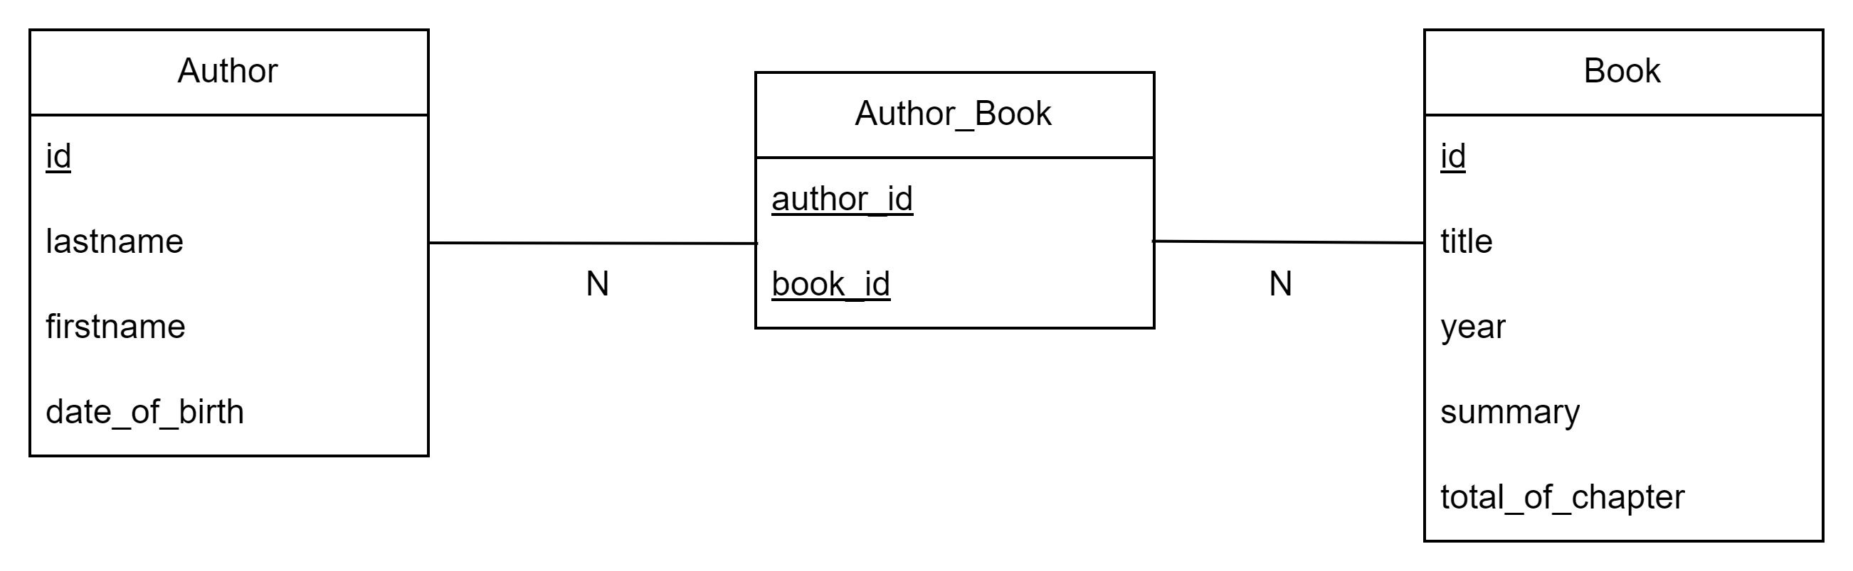
Merise Method
2. Logical Data Model (LDM)
The LDM aims at describe the data structure without using any specifique technology.
As such, this model is still indepedant to any DBMS.

Slide 29

Merise Method
3. Physical Data Model (PDM)
At this step, the MPD give the real type of the datas.
The MPD IS dependant of the final DBMS. (it will change if we change our DBMS)

Slide 30
Associations
Between SQL tables – 3 types of associations are possibles
One – to – One
One – to – Many
Many – to – Many
Notes:
Voir Support_cours
30

Slide 31
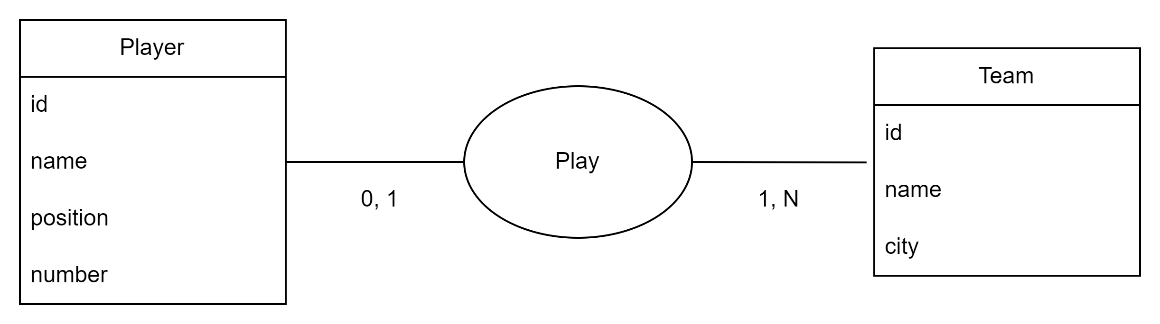
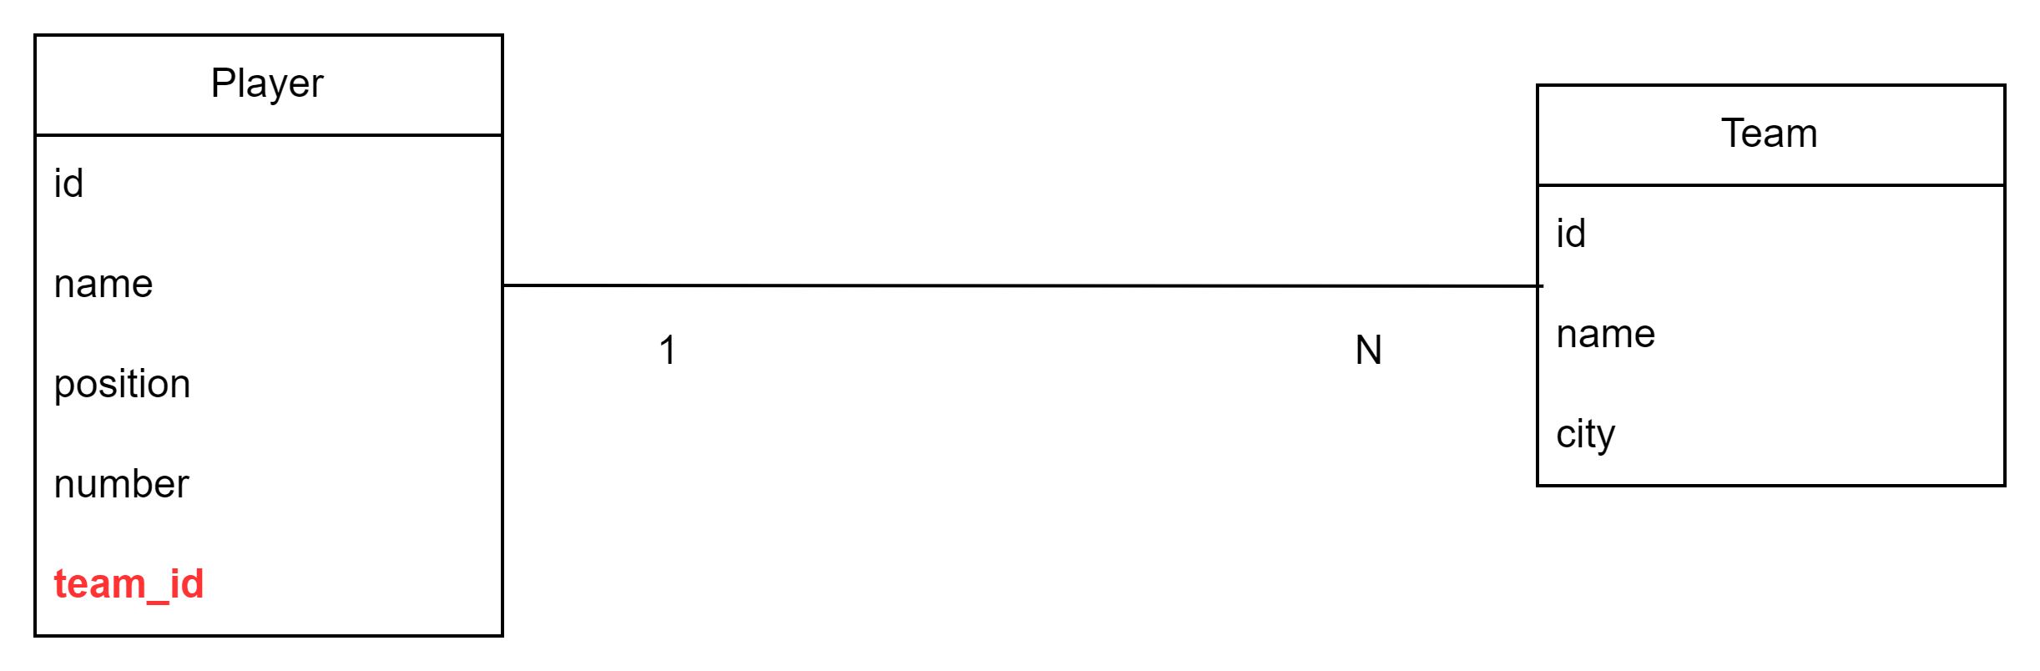
One to many
MCD
MLD
Notes:
Voir Support_cours
31

Slide 32
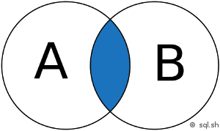
Advanced Select
Joins : Queries multi-tables
Joins :
INNER JOIN
SELECT * FROM A
INNER JOIN B ON A.key = B.key
Notes:
INNERJOIN : jointure interne pour retourner les enregistrements quand la condition est vrai dans les 2 tables. C’est l’une des jointures les plus communes.
32

Slide 33
Advanced Select
Query INNER JOIN
Select datas on multiple tables
SELECT *
FROM tableA, tableB, tableC
WHERE tableA.id_tabB = tableB.id
AND tableA.id_tabC = tableC.id;
Notes:
33

Slide 34
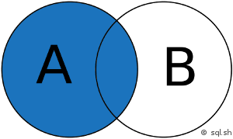
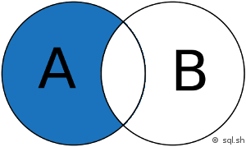
Advanced Select
Joins : Queries multi-tables
LEFT JOIN
SELECT * FROM A
LEFT JOIN B ON A.key = B.key ;
SELECT * FROM A
LEFT JOIN B ON A.key = B.key
WHERE B.key IS NULL ;
Notes:
LEFT JOIN (ou LEFT OUTER JOIN) : jointure externe pour retourner tous les enregistrements de la table de gauche (LEFT = gauche) même si la condition n’est pas vérifié dans l’autre table.
34

Slide 35
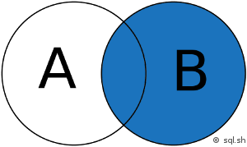
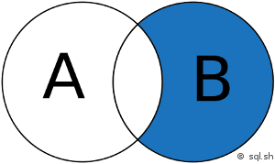
Advanced Select
Joins : Queries multi-tables
RIGHT JOIN
SELECT * FROM A
RIGHT JOIN B ON A.key = B.key ;
SELECT * FROM A
RIGHT JOIN B ON A.key = B.key
WHERE A.key IS NULL ;
Notes:
RIGHT JOIN (ou RIGHT OUTER JOIN) : jointure externe pour retourner tous les enregistrements de la table de droite (RIGHT = droite) même si la condition n’est pas vérifié dans l’autre table.
35

Slide 36
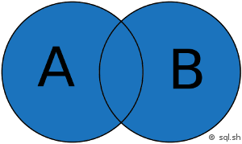
Advanced Select
Joins : Queries multi-tables
FULL JOIN
SELECT * FROM A
FULL JOIN B ON A.key = B.key
Notes:
FULL JOIN (ou FULL OUTER JOIN) : jointure externe pour retourner les résultats quand la condition est vrai dans au moins une des 2 tables.
36

Slide 37
Introduction to RDBMS
37
Notes:
37

Slide 38
Introduction to RDBMS
Relationnal Databases
Databases with relations :
A table is linked to another (or more) by a relation, materialize throught a foreign key, following stricts constraints called « Integrity constraints.
Notes:
Les contraintes d'intégrité référentielle visent à empêcher que des données fausses ou incohérentes ne soient présentes dans la base.
Indirectement sans nous en rendre compte, nous avons déjà posé certaines contraintes telles que :
- Le type de données : INT, VARCHAR...
- L'interdiction de champs nullables avec la mention NOT NULL
- Définir une unicité des valeurs avec les index UNIQUE
38

Slide 39
Introduction to RDBMS
Definition of a foreign key
Definition of keys :
/* MySQL Syntax */
ALTER TABLE [tableName1]
ADD CONSTRAINT ConstraintName (ex FK_table1_table2)
FOREIGN KEY tableName1 (id_table1)
REFERENCES [tableName2] (id_table2) ;
Notes:
39

Slide 40
Introduction to RDBMS
Integrity Constraint
Definition of chained actions:
… ON UPDATE [value] ON DELETE [value]
CASCADE :- DROP TABLE nameTable CASCADE CONSTRAINTS;
SET NULL
SET DEFAULT
RESTRICT
Notes:
CASCADE : une modification dans la table de référence est répercutée sur la table référencée.
SET NULL : une modification dans la table de référence passe la clé étrangère à NULL sur la table référencée.
SET DEFAULT : une modification dans la table de référence passe la clé étrangère à sa valeur par défaut sur la table référencée.
RESTRICT : on empêche la modification dans la table de référence car elle est référencée dans une autre table.
40

Slide 41
Advanced Usages
41
Notes:
41

Slide 42
Advanced usages
Nested queries
Nest a query inside another to cross datas:
SELECT * FROM genre
WHERE id_genre [NOT] IN (
SELECT DISTINCT id_genre
FROM book
) ;
Notes:
42

Slide 43
Advanced usages
The views : create / use
A view is virtual table based on SQL query
Avoid to work with long queries : the view is a way to resume a query we use often.
It allows to mask the real data model to some users.
Notes:
INTERMEDIAIRE ENTRE LA BDD ET L’UTILISATEUR : Celà a de nombreuses conséquences :
- une sélection des données à afficher
- une restriction d'accès à la table pour l'utilisateur, c'est-à-dire une sécurité des données accrue
- un regroupement d'informations au sein d'une entité
CREATE VIEW vue_catalogue AS
SELECT id_livre, titre, titre_vo, nom, prénom, genre
FROM livre AS L
LEFT JOIN livre_auteur AS LA ON L.id_livre=LA.id_livre
LEFT JOIN auteur AS A ON LA.id_auteur=.A.id_auteur
LEFT JOIN genre as G ON L.id_genre=G.id_genre;
43

Slide 44
Advanced usages
Create :
CREATE VIEW view_nomDeLaVue AS
SELECT * FROM nomDeLaVue ;
Modify :
ALTER VIEW nomDeLaVue AS
SELECT …. ;
Delete :
DROP VIEW nomDeLaVue ;
Notes:
44

Slide 45
Advanced usages
The views : limits
They can only be based on a SELECT
One view = One query (Nesting is allowed)
Notes:
UPDATE vue_catalogue SET titre='Harry Potter 7' WHERE id_livre=1;
Pour qu'une vue soit modifiable comme précédemment, elle ne doit pas utiliser d'agrégation ni de regroupement tels que Group by, Sum(), Count()...
Le SGBD doit être en mesure de lier chaque ligne de la vue à une ligne de la table.
Si par exemple on utilise l'agrégation ou le regroupement, chaque ligne de la vue résulte de plusieurs lignes de la table source.
Attention, la modification ne peut porter que sur une seule table à la fois.
Ainsi vous pouvez modifier le titre d'un livre ou le nom d'un auteur mais jamais les deux à la fois.
45

Slide 46
Advanced usages
The stocked procedures
Stocked procedure :
DELIMITER //
CREATE PROCEDURE procName()
BEGIN
... SQL Queries
END//
Notes:
Exemple d’utilisation :
Créer une procédure stockée qui supprimer toutes les catégories non utilisées.
Créer une procédure stockée qui prend en paramètre des données pour ensuite les insérer dans la table Client
46

Slide 47
Advanced usages
Optimisations
Check the weight of your queries
Save your data ? Archive ?
Notes:
47

Slide 48
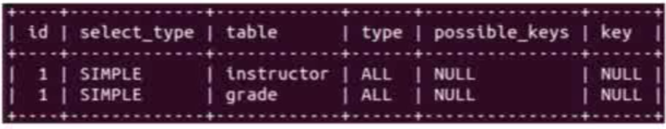
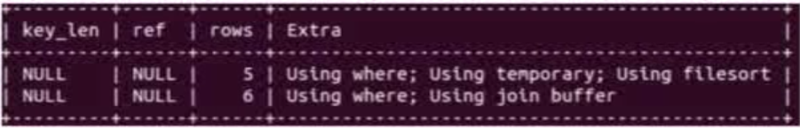
Advanced usages
Optimisations
SQL Tool Explain :- The EXPLAIN statement provides information about how MySQL executes statements. ... EXPLAIN returns a row of information for each table used in the SELECT statement.
EXPLAIN select * from nom_table

Slide 49
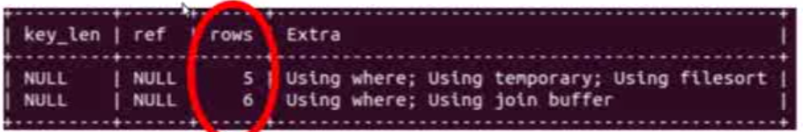
Advanced usages
Optimisations
Charge de la requête SQL
Interpréter les indicateurs Explain

Slide 50

SQL
Plus d'informations sur http://www.dawan.fr
Contactez notre service commercial au 0800.10.10.97(prix d'un appel local)
50
Notes:
50

